Slide 1
Finanční systém. Informační asymetrie.
Mgr. Tetiana Konieva, Ph.D.
Katedra financí a účetnictví

Slide 2
Definice a účel financí
Finance jsou systém vytváření, oběhu a správy peněz a investic
Finance zahrnují spoření a půjčování, investování, získávání kapitálu a prodej a obchodování s cennými papíry.
Účelem těchto činností je umožnit společnostem a jednotlivcům financovat určité činnosti nebo projekty již dnes, aby byly v budoucnu splaceny na základě toků příjmů generovaných z těchto činností.
Bez financí by si lidé nemohli dovolit kupovat domy (zcela v hotovosti) a společnosti by nemohly růst a expandovat tak, jak mohou dnes. Finance tedy umožňují efektivnější alokaci kapitálových zdrojů.
Finance – Finanční systém

Slide 3
Definice finančního systému
Finanční systém je systém, který umožňuje převod peněz mezi spořiči (střadateli, věřitelé), kteří ušetřili peníze a dlužníky, kteří potřebují půjčit peníze.
Finanční systém je soubor institucí, jako jsou banky, pojišťovny a burzy, které umožňují výměnu finančních prostředků.
Protože se potřeby financování mezi deficitními jednotkami liší, byly vytvořeny různé finanční trhy a finanční instituce.
Finanční systém usnadňuje převod prostředků z přebytkových jednotek do deficitních jednotek.
Finance – Finanční systém

Slide 4
Definice finančního systému
Finance – Finanční systém

Slide 5
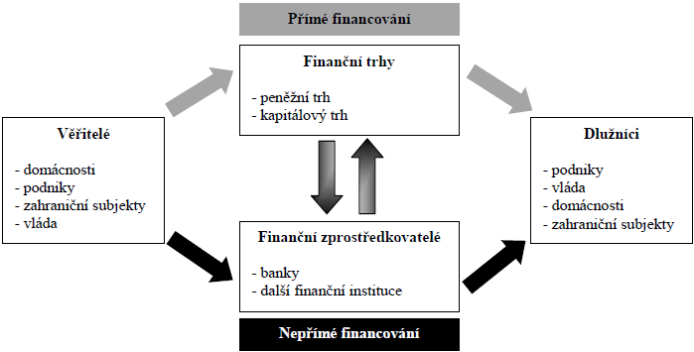
Financování & Tok zdrojů finančním systémem
Finanční systém převádí prostředky od věřitelů k dlužníkům.
Dlužníci převádějí výnosy zpět ke věřitelům prostřednictvím finančního systému.
Mezi věřitelé a dlužníky patří domácí i zahraniční domácnosti, podniky a vlády.
Šipky ukazují, že finanční prostředky plynou od věřitelů-střadatelů k dlužníkům-utrácejícím dvěma cestami:
přímé financování, kdy si dlužníci půjčují finanční prostředky přímo z finančních trhů prodejem cenných papírů,
a nepřímé financování, ve kterém si finanční zprostředkovatel půjčuje finanční prostředky od věřitelů-střadatelů a poté tyto prostředky používá k poskytování půjček dlužníkům-utrácejícím
Finance – Finanční systém

Slide 6
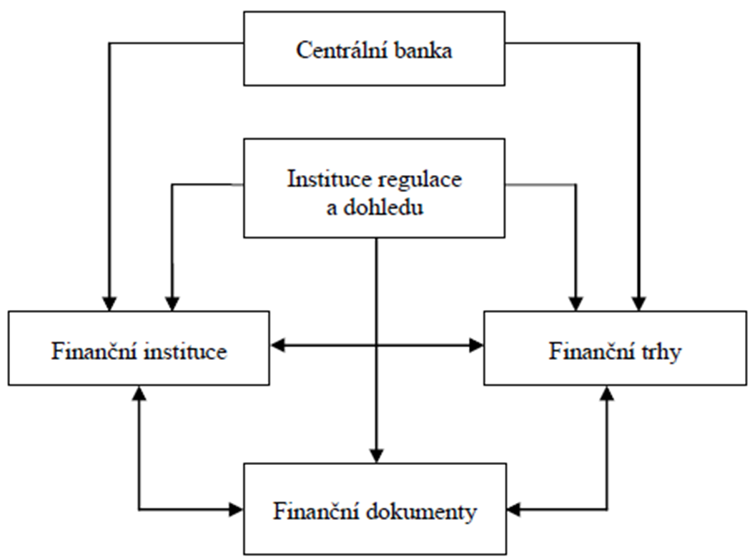
Struktura finančního systému
Centrální banka
v ČR – Česká národní banka (ČNB)
Centrální banka je vrcholným orgánem měnové politiky, která má za úkol prostřednic-tvím svých nástrojů zajistit cenovou stabilitu.
Za tímto účelem centrální banka ovlivňuje množství peněz v oběhu (peněžní zásobu), stanovuje některé z hlavních úrokových sazeb v ekonomice nebo reguluje objem rezerv finančních institucí.
Centrální banka rovněž zabezpečuje fungování systému plateb a zúčtování hotovostních i bezhotovostních transakcí
Centrální banka rovněž zabezpečuje regulace a dohled
Finance – Finanční systém

Slide 7
Struktura finančního systému
Finanční dokumenty (cenné papíry)
dokumenty, které zaznamenávají (dokumentují) finanční transakci.
Finančními dokumenty chápeme všechny druhy cenných papírů a finančních instrumentů, které umožňují dokumentování závazků a pohledávek: peníze, akcie, dluhopisy, podílové listy, směnky, šeky, …
Finance – Finanční systém

Slide 8
Struktura finančního systému
Finanční trhy
Finanční trhy jsou buď skutečná fyzická místa nebo elektronické platformy, které podporují tok finančních prostředků mezi investory, podniky, finančními a vládními institucemi tím, že nabízejí a zpro-středkovávají investice do různých druhů finančních aktiv (cenné papíry, deriváty, devizy, drahé kovy, aj.).
několik typů finančního trhů (na různých trzích se obchoduje s různými finančními dokumenty): peněžní trh, kapitálový trh, akciový trh, dluhopisový trh, devizový trh, trh derivátů, trh drahých kovů, …
Finance – Finanční systém

Slide 9
Struktura finančního systému
Finanční instituce
subjekty, které vytvářejí finanční dokumenty, obchodují s nimi a zprostředkovávají pohyb zdrojů mezi účastníky trhu
komerční (obchodní) banky, spořitelny, investiční a pojišťovací společnosti či makléřské firmy, penzijní společnosti, podílové fondy nebo družstevní záložny, obchodníci s cennými papíry, …
Finance – Finanční systém

Slide 10
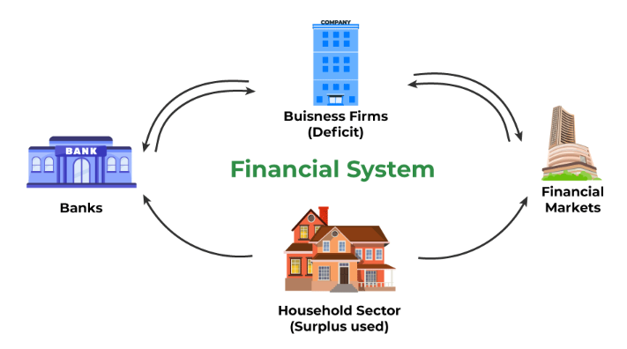
Funkce finančního systému
Přeměna úspor na investice
Zajištění platebního a zúčtovacího styku.
Vytváření informací a snížení informační asymetrie
Finance – Finanční systém

Slide 11
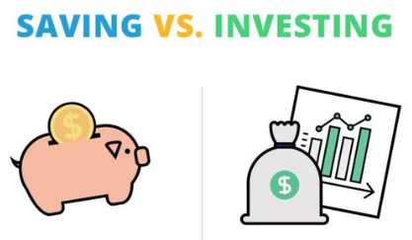
Přeměna úspor na investice
Úspory a investice, jejich výše i dynamika závisí na celé řadě faktorů – především však na důchodech hospo-dářských subjektů a na úrokových sazbách
Úspory mohou vzniknout pouze za podmínky, že se ekonomické subjekty zřeknou současné spotřeby a odloží ji do budoucna.
Hlavním motivem takového chování je představa, že budoucí spotřeba spořícího subjektu bude vyšší než současná.
Vyšší spotřebu zajistí produktivní využití úspor jejich přeměnou na investice, které přinesou dodatečný výnos.
Tento proces v podstatě znamená transfer kapitálu a kupní síly mezi spořícími ekonomickými subjekty na jedné straně a subjekty, které mají nedosta-tek kapitálu a možnost jeho efektivního investování na straně druhé.
S tvorbou úspor jsou spojeny dvě klíčové otázky, a to zda spořit a kam úspory umístit. Rozhodnutí spořit je vlastně nefinanční rozhodnutí, protože se jedná o odložení současné spotřeby, které závisí především na preferencích ekonomického subjektu a výši důchodu. Naopak rozhodnutí o umístění úspor je již čistě finančním, protože je uskutečňováno pri-márně v závislosti na výnosu, riziku a likviditě každé investice. I zde ovšem existuje vliv i dalších ekonomických a neekonomických faktorů jako je tradice, rozvinutost finančního systému nebo možnost investic do zahraničních finančních dokumentů.
Finance – Finanční systém

Slide 12
Co je to investice?
Vklad dočasně volných finančních prostředků do aktiv, jež neslouží přímé spotřebě
Cíl investice – maximalizace užitku investora
Druhy investic - krátkodobé, dlouhodobé, finanční a reálne (spojené s konkrétním aktivem či konkrétní podnikatelskou činnosti
Portfoliové investice – portfolio – soubor finačních nebo reálných aktiv nebo jejich vzájemných kombinací
Investiční trojuholeník – výnos (veškeré hotovostní toky plynoucí z investice po celou dobu její existence), riziko (stupeň nejistoty spojený s očekávanými výnosy) a likvidit (rychlost, s jakou je možno dané aktivum přeměnit na hotovost)
Prostor pro doplňující informace, poznámky
Notes:
csvukrs

Slide 13
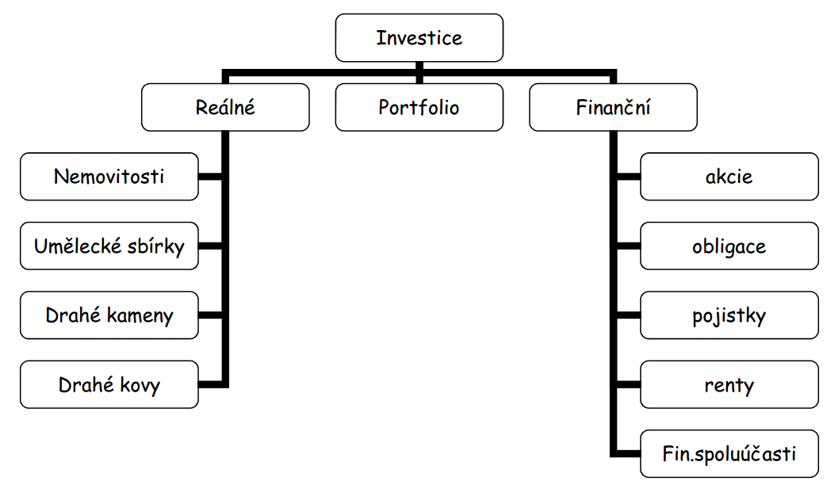
Typy investic
Finance – Finanční systém

Slide 14
Typy finančního systému
Skutečnost, zda mají při finančním zprostředkování rozhodující úlohu finanční trhy nebo finanční zprostředkovatelé (banky) je jedním ze základních kritérií pro rozlišení dvou základních typů finančních systémů: M-systému (market-based system) a B-systému (bank-based system).
B-systém
Dominantní postavení bank při finančním zprostředkování
Firmy rozhodující část cizích zdrojů získávají od bank ve formě úvěrů (finanční trhy pouze doplňkový zdroj financování)
Úspory domácností směřují především do bank
Německo, Rakousko, Česká republika, Slovensko
M-systém
Založen na zprostředkování prostřednictvím finančních trhů
Domácnosti a jednotlivci přímo investují do cenných papírů a investují na kapitálovém trhu prostřednictvím institucionálních investorů (penzijních fondů, investičních fondů).
USA, VB
Finance – Finanční systém

Slide 15
Typy finančního systému
Finance – Finanční systém

Slide 16
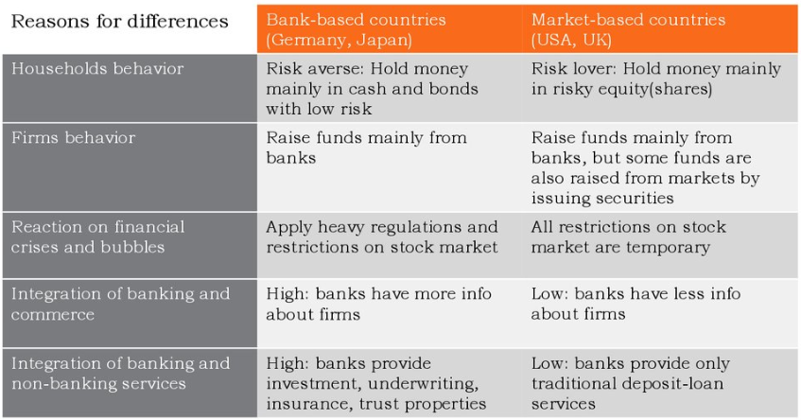
Typy finančního systému
Finance – Finanční systém

Slide 17
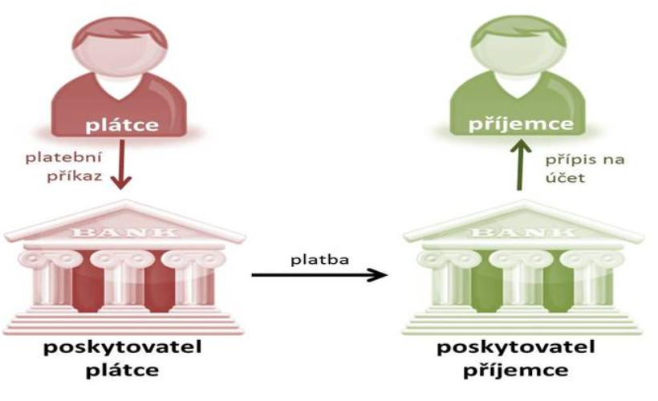
Zajištění platebního a zúčtovacího styku
Fungování platebního mechanismu výrazně přispívá k efektivnosti ekonomiky.
Jedná se o uskutečnění peněžní stránky všech typů směnných a hospodářských vztahů mezi ekonomickými subjekty jako je obchod se zbožím a službami, investice do finančních i reálných aktiv nebo splácení dluhu či výplata výnosů z investic.
Platební a zúčtovací styk v zásadě znamená, že platební příkaz, pomocí něhož jeden subjekt platí druhému, je prakticky proveden třetí stranou, která zajistí odpovídající přesun finanč-ních prostředků.
hotovostní platby, nástroje elektronického bankovnictví prostřednictvím internetu nebo mobilních telefonů, platební karty (kreditní, debetní, charge), platební systémy PayPal, PaySec, goPay...
Finance – Finanční systém

Slide 18
Vytváření informací a snížení informační asymetrie
Efektivně fungující finanční systém vytváří důležité informace.
Podle teorie efektivních trhů, finanční dokumenty obchodované na finanč-ních trzích jsou správně oceněny a tyto rovnovážné ceny v sobě odrážejí veškeré veřejně dostupné informace.
Informace jsou produkovány i finančními zprostředkovateli. Klasickým příkladem je tvorba informací při vyhodnocování žádosti o úvěr. Žadatel je podle vnitřních postupů prověřen a získané informace jsou dále použity opět pro vnitřní potřebu rozhodnutí o poskytnutí úvěru.
Finance – Finanční systém

Slide 19
Vytváření informací a snížení informační asymetrie
Informační asymetrii vyvolává existence soukromých informací (private information, hidden knowledge), tedy informací, které jsou známé jen těm, kteří k nim mají přístup.
Informační asymetrie je vyvolána také faktem, že existují situace, kdy nemůžeme pozorovat chování některých lidí (hidden action).
Na trzích uzavírají kontrakty subjekty, jejichž informace se významně liší
V ekonomické teorii je předpoklad dokonalých a volně dostupných informací
V realitě existují soukromé informace, které může majitel využít ve svůj prospěch (narušení konkurenčního prostředí, které zvyšuje transakční náklady a vede ve svých důsledcích k neefektivnosti)
Základní typy informační asymetrie: Nepříznivý výběr a Morální hazard
Finance – Finanční systém

Slide 20
Nepříznivý výběr
Vzniká před uzavřením smlouvy mezi kupujícím a prodávajícím.
Princip nepříznivého výběru spočívá v tom, že kupujícím nejsou známy všechny informace o nabízených výrobcích či službách
Díky nekompletním informacím jsou produkty na trhu chápány jako identické, i když v realitě tomu tak není
Kupující oceňuje všechny produkty na trhu průměrnou cenou, která odráží průměrnou kvalitu; průměrná kvalita výrobků se zhoršuje a na trhu jsou nabízeny pouze méně kvalitní výrobky
Kvalitnější výrobky mohou být následně z trhu stahovány, protože prodejní cena nekryje ani výrobní náklady
Finance – Finanční systém

Slide 21
Nepříznivý výběr – příklady
Prodej ojetého auta, prodávající má lepší informace o jeho stavu, vlastnostech a kvalitě než kupující.
Zaměstnanec má lepší informace o svých schopnostech, výkonnosti, či zdravotním stavu než jeho zaměstnavatel.
Pojištěný má lepší informace o pravděpodobnosti vzniku pojistné události než pojišťovna.
Manažeři vědí o firmě mnohem více než její akcionáři.
Dlužníci mají lepší informace o možnosti splacení svého dluhu než bankéři, kteří jim poskytují úvěr.
Finance – Finanční systém

Slide 22
Morální hazard
Vzniká po uzavření smlouvy.
Dochází v situaci, kdy rozhodnutí hospodářského subjektu jsou ovlivněna tím, že nemusí nést případné negativní důsledky změny svých rozhodnutí
Jedna strana změní nepředvídatelným způsobem své chování. Principiálně jde o to, že jedna strana po uzavření smlouvy neočekávaně změní své chování do takové míry, že smlouva se pro druhou stranu stává nevýhodnou.
Změna chování je možná zejména v situaci, kdy ji nelze efektivně odhalit a následné cho-vání dobře monitorovat. Jak vyplývá ze samotného názvu, reálné uskutečnění morálního hazardu závisí významně také na morálce těchto subjektů.
Finance – Finanční systém

Slide 23
Morální hazard - příklady
V zaměstnaneckém vztahu se mohou zaměstnanci po uzavření pracovní smlouvy vyhýbat svým povinnostem a závazkům.
Akcionáře zajímá zisk firmy, management však může upřednostnit jiné cíle a svůj slib maximalizovat zisk, při řízení firmy obcházet.
Neživotní pojištění. Pojištěné subjekty mohou mít tendenci po uzavření pojistky změnit své chování způsobem, který vede ve svých důsledcích ke zvýšení rizikovosti jejich aktivit a tím k větším nárokům vůči pojišťovnám.
Finance – Finanční systém

Slide 24
Způsob snížení informační asymetrie
Signalizování:
Vzniká tehdy, jestliže před uzavřením smlouvy má jedna strana možnost věrohodným způsobem zveřejnit své soukromé informace a ovlivnit tak rozhodnutí druhé, méně informované strany.
Např. záruční doba, rating
Finance – Finanční systém

Slide 25
Regulace a dohled nad finančním systémem
V ČR za regulaci a dohled nad celým finančním systémem a stabilitou finančního systému od 1. 4. 2006 vykonává Česká národní banka https://www.cnb.cz/cs/dohled-financni-trh/
Regulace: Formulace a vydávání specifických pravidel pro fungování finančního systému a všech jeho součástí jako jsou finanční trhy nebo finanční instituce
Dohled: Monitorování a kontrola dodržování stanovených pravidel v praxi, a případné sankce
ČNB tedy provádí dohled nad bankovním sektorem, družstevními záložnami, kapitálovým trhem, pojišťovnictvím, penzijními společnostmi, fondy penzijních společností, směnárnami a dohled nad institucemi v oblasti platebního styku.
Stanovuje pravidla, která chrání stabilitu bankovního sektoru, kapitálového trhu, pojišťovnictví a sektoru penzijních fondů.
Systematicky reguluje, dohlíží a popřípadě postihuje nedodržování stanovených pravidel.
Finance – Finanční systém

Slide 26
Děkuji za pozornost!

